Slide 1
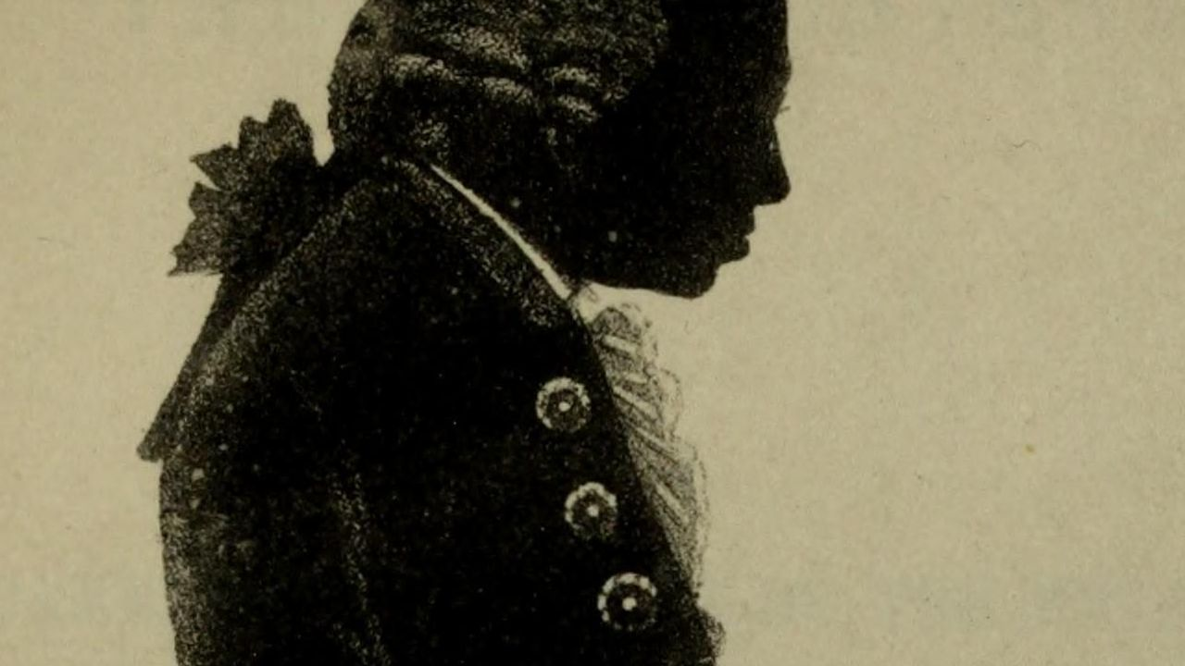
Kant: Ilustración, Proyecto Crítico y Educación

Slide 2
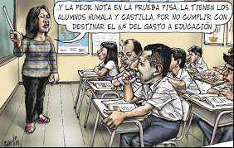
¿Es la educación un asunto político?

Slide 3

Reflexión final: ¿qué pasa con la educación en Perú?

Slide 4
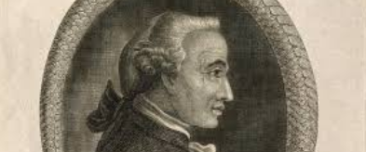
¿Qué puedo conocer? (Campo de la Metafísica)
¿Qué debo hacer? (Campo de la Moral)
¿Qué puedo esperar? (Campo de la Religión)
¿Qué es el ser humano? (Campo de la Antropología)

Slide 5
El proyecto Crítico de Kant
Arquitectónica de la Razón
Invitación a la autonomía/libertad

Slide 6
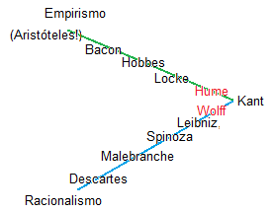
Kant recibe la tradición alemana racionalista. Lo que sostiene esta tradición es que existen ideas innatas a la razón, de modo que no necesito salir de mi razón para tener conocimiento de la realidad, en este sentido, se prescinde totalmente de la experiencia.
Los mercaderes ingleses llevaron a Köningsberg los textos de Hume, el escéptico empirista. Al removerle las convicciones racionalistas (como por ejemplo, la idea de causalidad), Kant declara que Hume le ha despertado de su sueño dogmático: NO HAY IDEAS INNATAS, su origen se encuentra en la experiencia. Mientras los racionalistas consideraban las ideas innatas como intuiciones racionales, los empiristas creen en una intuición sensible. Kant, de algún modo, sintetiza ambas corrientes.

Slide 7
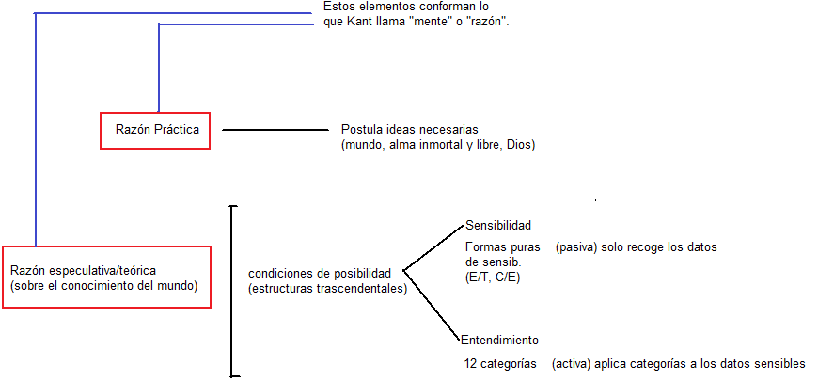
Éste sería el ámbito de la C.R.P

Slide 8
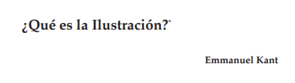


Slide 9
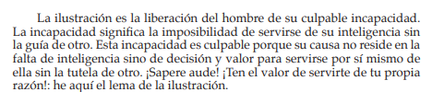

Slide 10
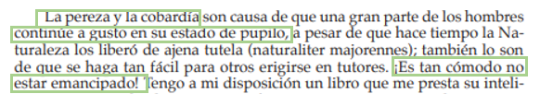

Slide 11
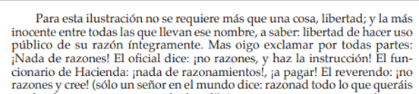

Slide 12


Slide 13
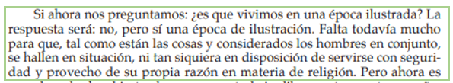

Slide 14


Slide 15
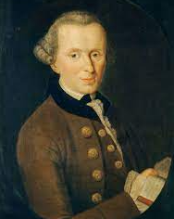
Kant, I. Lecciones de ética. Editorial Crítica, Barcelona, 1988.
“¿A qué exigencias ha de responder entonces la formación del hombre, a las de la naturaleza o a las de la sociedad civil? Ambas cosas han de ser tenidas en cuenta por la educación, regla primordial en la formación del hombre civilizado.” (Kant, 1988, p.297)

Slide 16
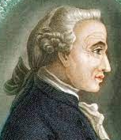
Kant, I. Lecciones de ética. Editorial Crítica, Barcelona, 1988.
A través de la disciplina se forja el temperamento y mediante la doctrina el carácter. La esencia de la disciplina es la sujeción; con ella el niño no aprende nada nuevo, sino que pone bridas a una libertad desenfrenada.” (Kant, 1928, 298)

Slide 17
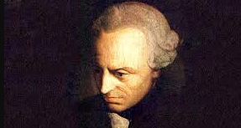
Kant, I. Lecciones de ética. Editorial Crítica, Barcelona, 1988.
“La libertad representa, sin embargo, el mayor valor del ser humano, por lo que disciplinar a la juventud no debe significar someterla a una coerción servil y anuladora de toda libertad. La educación ha de respetar la libertad, en tanto que ésta haga lo propio con la de los demás.” (Kant, 1988, p.298)

Slide 18
Vandewalle, Bernard. Kant. Educación y crítica. Ed. Nueva Visión, Buenos Aires, 2005.
“¿Qué debe ser la educación a la hora de la filosofía crítica? (…) ¿cómo hay que pensar una educación auténticamente ilustrada? Al instituir una nueva manera de pensar y tal vez de sentir y existir, la filosofía crítica impone un nuevo enfoque de la educación que se convierte en un objetivo filosófico e histórico fundamental. (…) como salida del dogmatismo y de la minoría de edad. (…) cuando para el dogmatismo lo importante es la doctrina en la escuela o la tradición, y por lo tanto aprender pensamientos en vez de aprender a pensar.” (Vandewalle, 2005, p.9)

Slide 19
Agazzi, Aldo. Historia de la filosofía y de la pedagogía. Tomo II. Ed. Marfil, Valencia, 1966.
“El fin de la educación es el mismo fin del hombre y de la historia (…) La moralidad, aun siendo propia del hombre, no es un punto de partida sino el fruto de una conquista.” (1966, p.360)
“Este es el lado individual de la educación; junto a él, está el del progreso universal del género humano, en cuya virtud los niños deben ser educados, no de acuerdo con el estado presente de la humanidad, sino para un estado mejor y superior, posible en el futuro según el ideal de la humanidad y de su destino.” (1966, p.361)

Slide 20

¿qué pasa con la educación HOY?

Slide 21
Figueroa, Maximiliano. Kant y el sentido ético de la educación. Una lectura en la época de la globalización. En: Persona y Sociedad, Universidad Alberto Hurtado, Vol. XX, Nº3, 2006, pp. 73-87.
“La creciente complejidad de las relaciones económicas a nivel mundial –que exigen mayor eficiencia y sofisticación técnica, productiva y comercial- intensifica el carácter competitivo de nuestras sociedades y el énfasis en expectativas de utilidad económica que los sujetos y los gobiernos dirigen a la educación.” (2006, p. 73)
“Si la educación se transforma en pura capacitación, lo que entonces se patentiza es el influjo que la visión instrumental está ejerciendo sobre nosotros y nuestras expectativas, y, por lo tanto, el drástico deterioro o empobrecimiento de sentido a que esta queda expuesta.” (2006, p. 74)
“Paradójicamente, la vigencia de los cánones económico-utilitarios aparece, en los hechos, fortaleciendo la desigualdad en el acceso y en la calidad de la educación. (…) Se hace inevitable esta retórica que vincula educación y desarrollo resulte sospechosa al no reflejar, al mismo tiempo, impulsos efectivos hacia la inclusión y equidad en el sistema educativo.” (2006, p.75)

Slide 22
Figueroa, Maximiliano. Kant y el sentido ético de la educación. Una lectura en la época de la globalización. En: Persona y Sociedad, Universidad Alberto Hurtado, Vol. XX, Nº3, 2006, pp. 73-87.
“La palabra escuela proviene del vocablo griego scholé que se traduce como ocio, (…) el tiempo para experimentarse como un ser libre a través de la realización de actividades promotoras de la excelencia humana, especialmente una: la práctica del pensar. (…) Si la escuela ha de hacer honor a su nombre, ha de articularse, en una medida no menor, como ese espacio institucional que propicia en los niños el desarrollo del pensar reflexivo como principio de moralización.” (2006, p. 86)

Slide 23


Slide 24
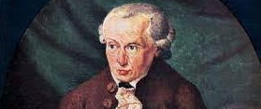
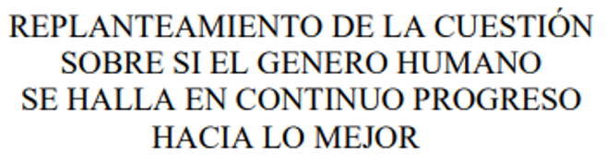

Slide 25
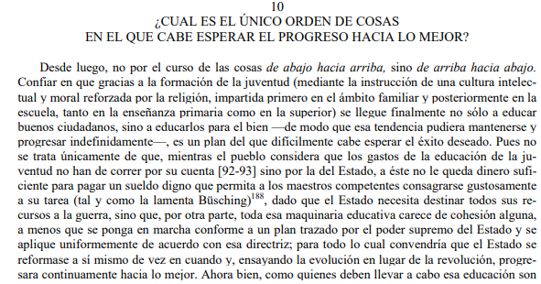

Slide 26
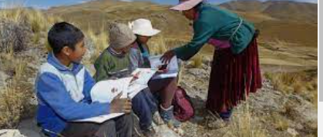

Reflexión final: ¿qué pasa con la educación en Perú?
¿Es la educación un asunto político?

